Slide 1
Mitteldeutschland
Hessen, Thüringen

Slide 2
Land Hessen (HE)
Fläche: 21 115 km²
Einwohner: 6,3 Mio.
Beitritt zum Bund: 1949
Landeshauptstadt: Wiesbaden
Landesparlament: Hessischer Landtag (110 Mandate)
Prozentanzahl der Ausländer: 11,5%
BIP: 294.477 Mio. (pro Kopf: 46.923) – 8,6% der BRD

Slide 3
LAGE IN DER BRD

Slide 4
LANDESSYMBOLE

Slide 5
LAND DER BANKEN
European Central Bank Frankfurt – Zentralbank der EU seit 1998, Sitz: Eurotower, Präsidentin: Christine Lagarde (seit 2019)
Deutsche Bundesbank Frankfurt – deutsche Zentralbank vom 26.07.1956, Präsident: Jens Weidmann
Deutsche Bank AG Frankfurt (1870) – die größte Kreditbank, der stärkste Geschäftsmann der Welt mit den Valuten (21% des Weltumsatzes)
Commerzbank AG Frankfurt (1870)
KfW Bankengruppe (Kreditanstalt für Wiederaufbau, 16.12.1948) Frankfurt
DZ Bank AG Frankfurt (Deutsche Zentral-Genossenschaftsbank, 1883) – das größte Bankinstitut des Genossenschaftsbankwesens
Deutsche Börse AG Frankfurt (1993) – index DAX

Slide 6
ZIVILLUFTFAHRT
Flughafen Frankfurt – der drittgrößte Flughafen in Europa (nach London und Paris) und der neuntgrößte Flughafen auf der Welt, eröffnet am 08.05.1936
Heimflughafen der Fluggesellschaft Deutsche Lufthansa AG, gegründet 1926, die ihren Sitz in Köln hat.

Slide 7
FIRMEN I.
Hoechst AG, Höchst bei Frankfurt/Main (1863-1999), heute Sanofi-Aventis Strassbourg – ursprünglich Farbenfabrik (Farbwerke Meister, Lucius & Brüning Höchst), seit 1883 synthetische Arzneimittel (Antipyrin), heute Bestandteil des multinationalen französischen pharmazeutischen Konzerns
Merck, Darmstadt (1668) – das älteste pharmazeutisch-chemische Werk auf der Welt, aufgegangen aus der Darmstädter Apotheke von Friedrich Jacob Merck, Erzeuger von onkologischen Präparaten, immunologischen Mitteln und Produkten im Bereich der Biotechnologie mit einem selbstständigen amerikanischen Abzweig, der in New York bereits 1890 gegründet wurde.
Heraeus Holding GmbH Hanau (1851) – der technologische Konzern für Erzeugung von Zahnersatz und Präparaten aus Edelmetallen. Er ist aus der Familienapotheke von Wilhelm Carl Heraeus hervorgegangen
Messer Group GmbH, Sulzbach (1898, Adolf Messer) – Erzeugung von technischem und medizinischem Gas
DEGUSSA AG Frankfurt (1873-2006) – Deutsche Gold- und Silber-Scheide-Anstalt, ein spezieller chemischer Konzern, der aus der Firma Friedrich Roessler für Gewinnung der Edelmetalle aus den aus Umlauf gezogenen Münzen nach der Entstehung des Deutschen Reiches 1871 hervorging, 2006 von der Firma Evonik Industries AG Essen übernommen.

Slide 8
FIRMEN II.
Adam Opel AG, Rüsselsheim (1862) mit den Abzweigfabriken in Bochum (geschlossen 2014), Kaiserslautern und Eisenach, ursprünglich Fabrik für Nähmaschinen, seit 1886 auch für Fahrräder, seit 1898 für Autos, erste Fließbandherstellung in Deutschland seit 1924, seit 1929 im Besitz der US-amerikanischen General Motors
Rowenta, Offenbach (1884, seit 1963 in amerikanischem, seit 1988 in französischem Besitz – Groupe SEB in Ecully bei Lyon) – Erzeugung von Küchengeräten, gegründet von Robert Weintraud, der Name Rowenta seit 1909 in Erinnerung an den Begründer
Leitz, Wetzlar (1869) – Erzeugung von Mikroskopen, Fotoapparaten und Kameras der Marke Leica (Leitzsche Camera), die Firma gründete Ernst Leitz, heute ist sie in drei Gruppen aufgeteilt: Leica Microsystems, Leica Camera, Leica Geosystems
Buderus, Wetzlar (1731-2003) – zuerst Eisenhüttenwerkstätten, dann überwiegend Heizungstechnik (gusseiserne Heizkessel), 1898 die erste Radiatorenfabrik auf dem europäischen Kontinent. Das Unternehmen gründete 1731 Johann Wilhelm Buderus, 2003 übernahm es der Konzern Bosch

Slide 9
UNIVERSITÄTEN
Philipps-Universität Marburg (1527), Begründer Philipp der Großmütige, Graf von Hessen-Kassel, die erste protestantische Universität in Deutschland, zwischen 1605 und 1866 calvinistisch
Justus-Liebig-Universität Gießen (1607), Begründer Graf Ludwig V. von Hessen-Darmstadt, bis 1945 Ludwigs-Universität. Sie wurde als protestantisch-lutherische Universität nach dem Abfall der Universität in Marburg zum Calvinismus gegründet. Nach 1945 auf die Hochschule für Bodenkultur und Veterinärmedizin beschränkt, der universitäre Status 1957, benannt nach dem Chemiker Justus Liebig
Technische Universität Darmstadt (1877 als Technische Hochschule, 1997 Technische Universität)
Johann Wolfgang Goethe-Universität Frankfurt am Main (1914), Goethe-Universität seit 2008
Universität Kassel (1970), ursprünglich Gesamthochschule Kassel, 1993 Universität Gesamthochschule Kassel, 2003 Universität

Slide 10
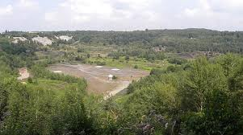
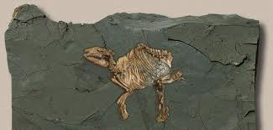
DENKMAL UNTER DEM UNESCO-SCHUTZ
Fossilienlagerstätte Grube Messel, ab 1995) – ein reicher Fundort der Fossilien unweit von Darmstadt, eines der wichtigsten Zentren der Besiedlung in der Urzeit auf dem heutigen deutschen Gebiet. Eine vorzeitige Grube mit Funden eines urzeitigen Pferdes, der Insekte, Fische, Reptilien und Pflanzen

Slide 11
Freistaat Thüringen (TH)
- Fläche: 16 173 km²
Einwohner: 2,1 Mio.
Beitritt zum Bund: 1990
Landeshauptstadt: Erfurt
Landesparlament: Thüringer Landtag (88 Mandate)
Prozentanzahl der Ausländer: 2,3%
BIP: 63.866 Mio. (pro Kopf: 29.883) – 1,9% der BRD

Slide 12
LAGE IN DER BRD

Slide 13
LANDESSYMBOLE

Slide 14
HISTORISCHE LANDKARTE

Slide 15
FIRMEN
Carl Zeiss, Jena (1846, Jenoptik AG Jena seit 1991) – ein weltberühmtes Unternehmen für Erzeugung von Optikapparaten, Digitalmikroskopie, Kamerasystemen und anderer Elektronik. Gegründet 1846 von Carl Zeiss als Werkstätte für Optikgeräte. Nach seinem Tod war der einzige Besitzer Ernst Abbe, Gründer der Carl-Zeiss-Stiftung, deren Besitz die Firma Carl Zeiss und die Glashütte Schott. 1948 verstaatlicht in VEB Carl Zeiss Jena, seit 1991 Jenoptik AG.
Fahrzeugfabrik Eisenach (1896-1928, 1928-1952 BMW, 1953-1990 VEB Automobilwerk, seit 1992 Opel), ursprünglich Erzeugung von Kanonen und Fahrrädern „Wartburg“, gegründet von Heinrich Ehrhardt 1896, seit 1898 Erzeugung von verlässlichen Luxusautomobilen „Wartburg“ (seit 1904 unter dem Namen „Dixi“), nach dem Abkauf durch BMW 1928 unter der Marke BMW. 1952 Verbot der Verwendung der Marke BMW, 1953 VEB, in dem die in der DDR populären Wagen „Wartburg“ erzeugt wurden, seit 1992 Opel

Slide 16
UNIVERSITÄTEN
Universität Erfurt (1392-1816, 1994) – gegründet als die dritteälteste Universität in Deutschland (nach Heidelberg und Köln), nach preußischer Anordnung 1816 geschlossen, wiedereröffnet 1994
Friedrich-Schiller-Universität Jena (1558) – von Kurfürst Johann Friedrich von Sachsen als protestantische Universität nach dem Verlust der Kurfürstenwürde für sächsischen Herzog, als er die ursprüngliche Landesuniversität in Wittenberg verlor. Unter der Aufsicht der ernestinischen Linie der Wettiner in Weimar wurde sie zum Zentrum der deutschen Bildung im 18. und 19. Jahrhundert (Fichte, Hegel, Schelling, Schlegel, Schiller, Novalis und andere). Seit 1934 trägt sie den Namen Friedrich Schiller.
Bauhaus-Universität Weimar (1860, 1996) – ist auf technische und künstlerische Bereiche spezialisiert
Technische Universität Ilmenau (1953) – gegründet in der DDR als Hochschule für Elektronik, seit 1992 Technische Universität

Slide 17
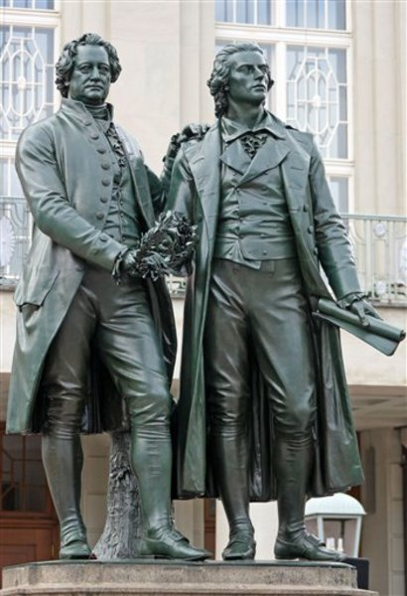
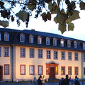
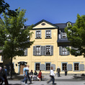
UNESCO-DENKMÄLER
(Weimar, seit 1998) – „das klassische Weimar“ – ein geistiges Zentrum Deutschlands im 18. und 19. Jahrhundert, Goethe-Wohnhaus, Schiller-Wohnhaus und Herder-Wohnhaus) und andere Sehenswürdigkeiten: Großfürstenresidenz, Anna-Amalia-Bibliothek, Stadtkirche Peter und Paul mit dem Lucas-Cranach-Altar, Fürstengruft (Goethe und Schiller) auf dem historischen Friedhof

Slide 18
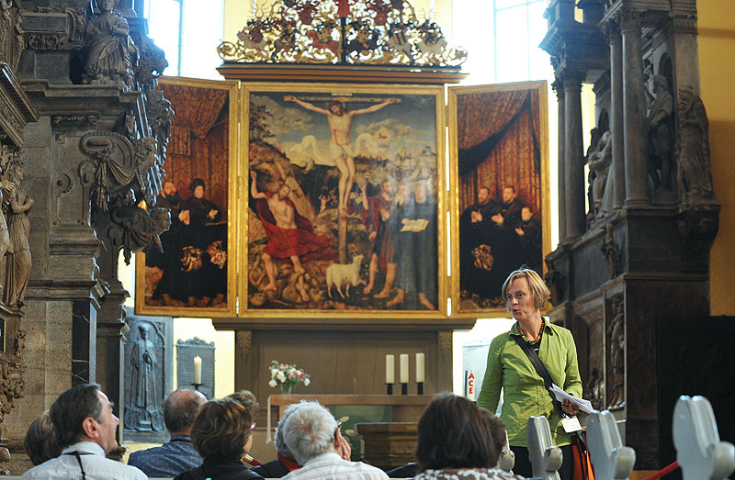
UNESCO-DENKMÄLER – WEIMAR II.

Slide 19
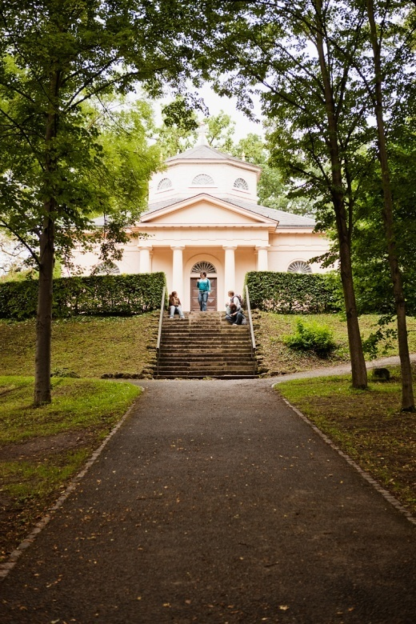
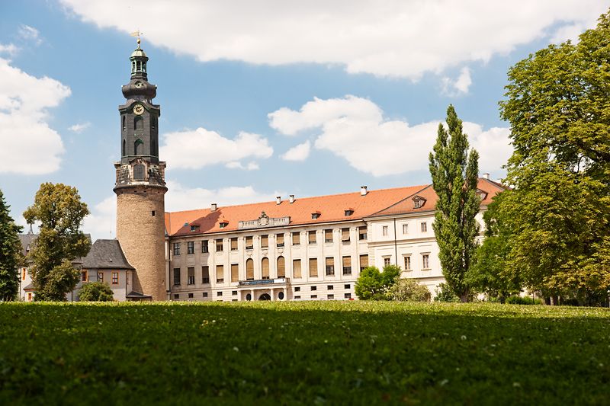
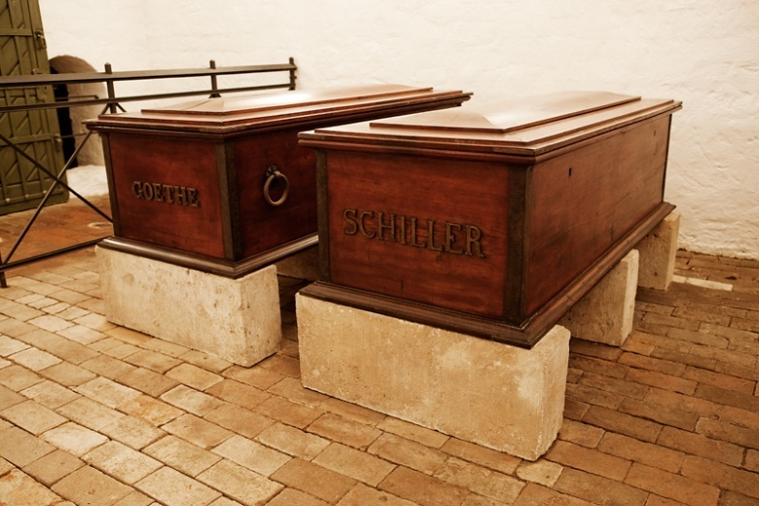
UNESCO-DENKMÄLER - WEIMAR III.

Slide 20
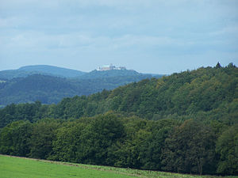
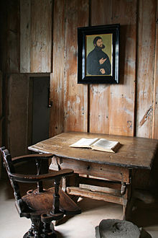
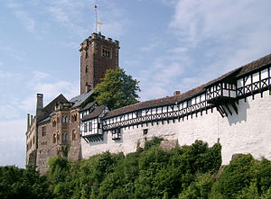
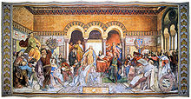
UNESCO-DENKMÄLER II.
Wartburg (seit 1999) – die besterhaltene Burg aus dem deutschen Mittelalter, gegründet 1067, umgebaut im 19. Jh.

Slide 21
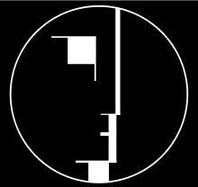
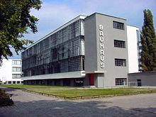
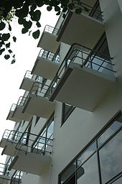
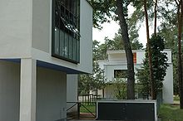
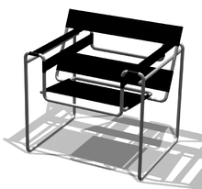
BAUHAUS (1919-1933)
Gegründet als Kunstschule von Walter Gropius in Weimar. Innovatives Zentrum von Avantgardearchitektur, Kunst und Design. 1925 Übersiedlung nach Dessau, 1932 nach Berlin, 1933 aufgelöst. Bedeutende Architekten waren Walter Gropius und Ludwig Mies van der Rohe.

